Slide 1
2025.11.28项目汇报
汇报人：刘灵芝
2025.11.28

Slide 2
01
固体火箭发动机粘接界面参数识别与损伤破坏数值模拟
02
基于分步反演与Hooke⁃Jevees优化算法结合的界面参数获取
03
总结

Slide 3
01
固体火箭发动机粘接界面参数识别与损伤破坏数值模拟

Slide 4

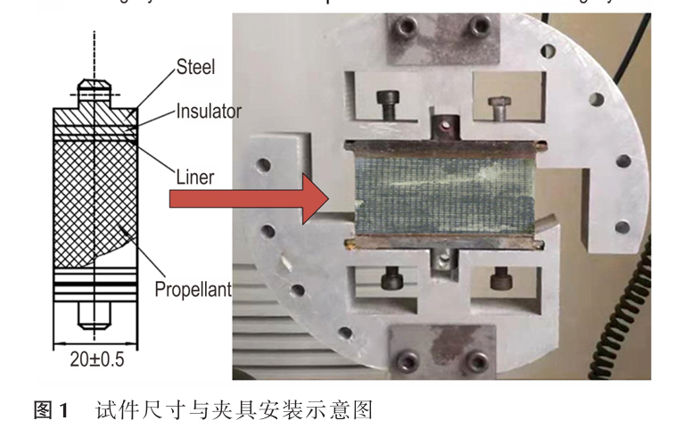
固体火箭发动机粘接界面参数识别与损伤破坏数值模拟
粘接试件单向拉伸试验

Slide 5
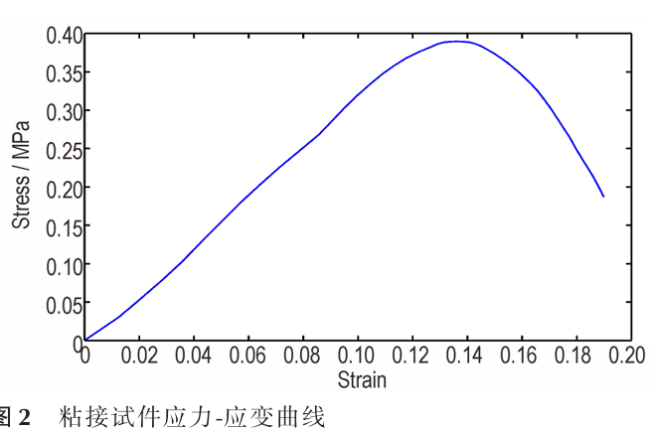
固体火箭发动机粘接界面参数识别与损伤破坏数值模拟
定义拉伸位移与试件宽度之比为外界拉伸应变， 拉伸力与试件顶面面积（2000mm2）之比为拉伸应力。
从图2可以看出，粘接试件的应力‑应变曲线大致可以分为三段。线性增加段（应变从0增加至9%），表现为应力随应变的增大而几乎线性增大，应力从0线性增加至0.26 MPa；非线性增加段（应变从9%增加至14%），应力随应变的增加而继续增加，但是增加的速率减小，应变 14% 时，应力达到峰值0.39 MPa；下降段（应变达到14%以后），应力随应变的增加而减小。

Slide 6
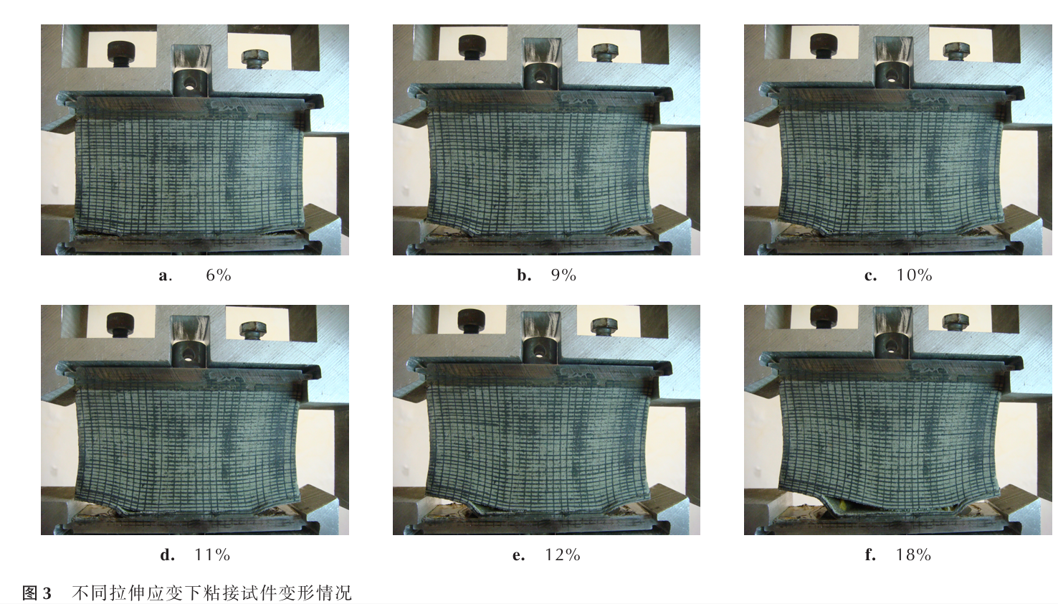
固体火箭发动机粘接界面参数识别与损伤破坏数值模拟
拉伸应变12%时，裂缝内部 的“拉丝状”物质完全断裂，该处的界面完全脱粘，裂缝 向试件中央区域扩展。
拉伸应变增加至 18%时，脱粘形成的裂缝扩展至试件中央，在下侧界 面其他位置处也产生了白色“拉丝状”物质，表明界面损伤几乎贯穿整个下侧界面区域。
拉伸应变从6%增加至 9%，人工脱粘层张开的角度随拉伸应变的增大而增大，推进剂/衬层/绝热层界面处未见明显变化，表明该阶段内界面的损伤较小;拉伸应 变从10%增加至11%，试件左下角人工脱粘层尖端推进剂/衬层/绝热层界面处出现微裂缝，并且在该裂缝内部，产生白色的“拉丝状”物质，颜色与推进剂、衬层不同，推测该物质是由衬层与推进剂粘合剂基体内部活化基团发生化学反应形成化学键合，使推进剂与衬层完成粘接而产生的氨基甲酸酯。随拉伸应变的增大，该物质被拉长，表明在该处界面内部产生了损伤，但是由于该“拉丝状”物质的存在，界面并未完全脱粘。

Slide 7
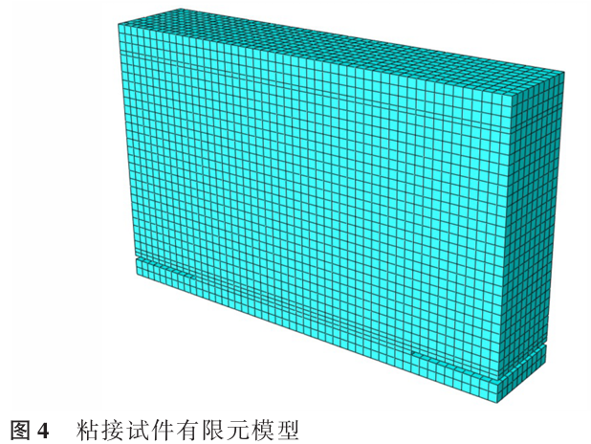
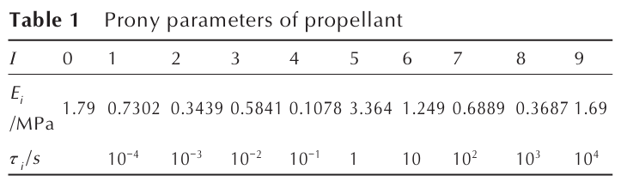
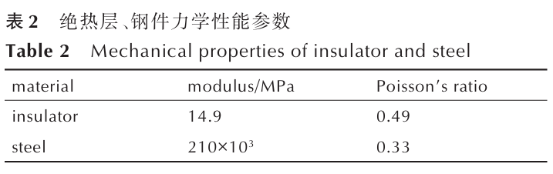
固体火箭发动机粘接界面参数识别与损伤破坏数值模拟
有限元建模：在ABAQUS中建立与试件等尺寸模型（如图4），推进剂用粘弹性本构（Prony级数参数见表1），绝热层与钢件设为线弹性（参数见表2），界面采用双线性内聚力模型，界面单元厚度0.1mm。
推进剂属于一类粘弹性材料，其松弛模量可以由 Prony级数（式（1））表示。

Slide 8
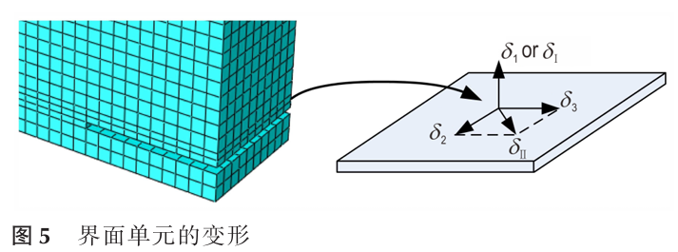
固体火箭发动机粘接界面参数识别与损伤破坏数值模拟
内聚力模型
界面单元采用的本构通常为内聚力模型，内聚力模型定义了界面张开位移与界面力之间的关系，常常用于界面脱粘的模拟。常用的内聚力模型有双线型、指数型、抛物线型等，本文采用的混合模式下双线型内聚力模型，其原理如图所示。
图5中左侧衬层的某一界面单元变形如图右侧所示，由于衬层界面的厚度较小，因此只考虑垂直界面方向的法向变形与沿界面方向的剪切变形。δ1 为界面法向的变形，δ2 与δ3 为界面两个切向的变形。对两个切向方向的变形进行合成，得到总的剪切变形δII 如式（2）：

Slide 9
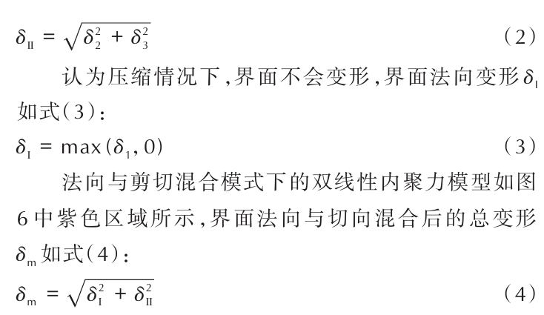
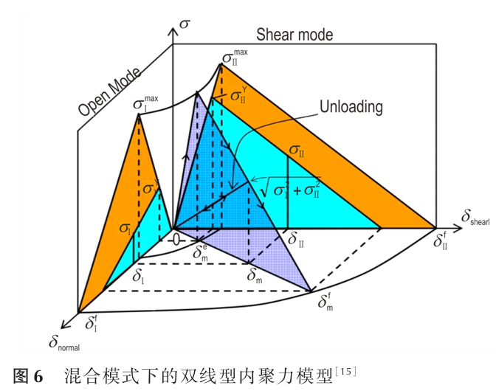
固体火箭发动机粘接界面参数识别与损伤破坏数值模拟
内聚力模型

Slide 10
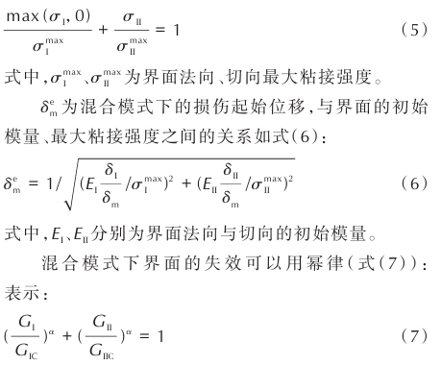
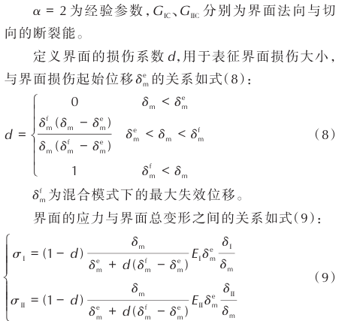
固体火箭发动机粘接界面参数识别与损伤破坏数值模拟
内聚力模型的初始参数定义
界面的损伤准则采用最大名义应力准则，该准则 认为界面的应力达到界面的最大粘接强度时，界面开 始损伤，如式（5）：

Slide 11
固体火箭发动机粘接界面参数识别与损伤破坏数值模拟
初始小结：
由上述推导过程可知，决定混合模式下双线型内聚力模型形状的参数分别为界面法向与切向的初始模量、最大粘接强度、断裂能，文献的研究采用法向与切向一致，因此获取准确的界面相关参数成为数值模拟的关键。获取材料参数的方法主要有两类：直接获取与反演识别。直接获取的方法例如通过断裂力学方法测量裂纹尖端的J积分等直接得到材料的相关参数。当某些情况下无法进行直接获取时，则采取反演识别的办法。反演识别的思想是通过不断优化模型中的相关参数，将有限元模拟结果的某一物理量与试验结果进行比较，在只有唯一解的情况下，当数值模拟结果与试验结果吻合时，数值模型中的参数即真实参数。由于直接测量界面相关参数比较困难，因此本文采用反演识别的方法。

Slide 12
02
基于分步反演与Hooke⁃Jevees优化算法结合的界面参数获取

Slide 13
基于分步反演与Hooke⁃Jevees优化算法结合的界面参数获取
反演算法：从“结果”倒推“原因”的思维
通俗例子：假设你有一个密封盒子，里面装了苹果（总重量未知）。你知道“每个苹果重150g+盒子重200g=总重量”这个关系（类似“物理模型”），现在用秤称出总重量是800g（类似“实验结果”），要倒推盒子里有几个苹果——这就是反演：已知“模型输出（总重）”和“模型关系”，求“模型输入参数（苹果数量）”。
论文场景对应：已知“双线性内聚力模型（应力-位移关系）”和“实验测得的应力-应变曲线（模型输出）”，倒推模型的关键参数（初始模量E、最大粘接强度σₘₐₓ等），这就是参数反演。
Hook - Jeeves优化算法：“逐步试探”的高效寻优方法
通俗例子：假设你在一座山上找最低点（“最低点”对应“反演的最优参数”），但看不见山的全貌。Hook - Jeeves的做法是： ①探测搜索：先站在一个位置（初始参数），向前后左右各走一小步（微调参数），看哪个方向能下山（误差变小），找到下坡的方向； ②模式搜索：沿找到的下坡方向大步走（加速寻优），直到走不动（误差不再减小）； ③重复①②，直到走到最低点（算法收敛）。 核心优势：不用知道山的坡度（不用计算目标函数导数），纯靠“试探”就能高效找到最优解，特别适合复杂模型的参数反演。

Slide 14
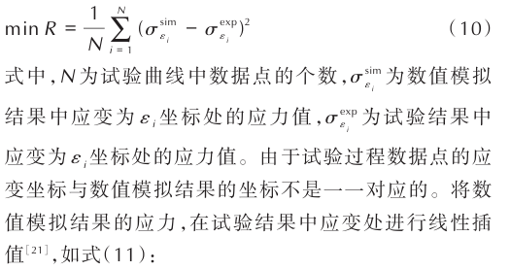
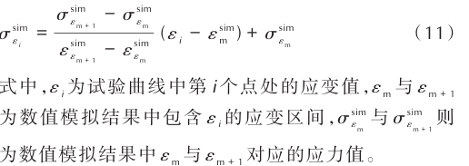
基于分步反演与Hooke⁃Jevees优化算法结合的界面参数获取
分步反演的主要步骤如下：
第一步：固定初始模量与断裂能，通过不断优化模型的最大粘接强度，当数值模拟结果的应力峰值与试验结果接近时，得到内聚力模型的最大粘接强度。
第二步：固定第一步优化结果得到的最大粘接强度，基于Hooke‑Jevees优化算法对初始模量与断裂能进行优化，当目标函数R或者增量步的步长δ小于设定的阈值时，得到模型的初始模量与断裂能。
上述两步完成之后，即可得到双线型内聚力模型的完整参数。 数值模拟结果与试验结果曲线都是由大量的数据点构成，为了构建数值模拟结果曲线与试验曲线的偏差，定义目标函数R如式（10），当R取最小值时，表明两条曲线最接近。

Slide 15
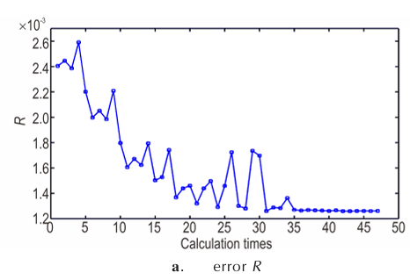
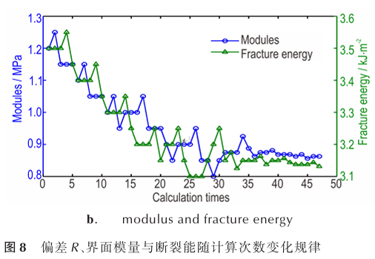
基于分步反演与Hooke⁃Jevees优化算法结合的界面参数获取
实验结果
偏差R随计算次数的变化规律如图1所示。从图1中可以看出，偏差R先是随着计算次数的增大而快速下降。第35次计算之后，偏差R下降趋于平缓， 约为1.26e‑3左右。计算至第47次时，增量步的步长缩减至增量步阈值，Hooke‑Jevees算法收敛，计算终止。界面的模量与断裂能随计算次数的变化规律如图2所示，从图2中可以看出，计算次数小于35时， 模量与断裂能随计算次数的增加下降较快，第35次以后，变化的幅度较小。优化算法收敛时，得到界面的模量E约为0.86 MPa，断裂能GC约为3.13 kJ·m-2。 试验结果与数值模拟结果曲线如图9所示。从图9可以看出，试验结果与数值模拟结果吻合良好。 考虑到夹具松动与试件制作工艺等的原因，造成试验 结果曲线与数值模拟结果曲线没有完全一致，但是基本吻合。

Slide 16
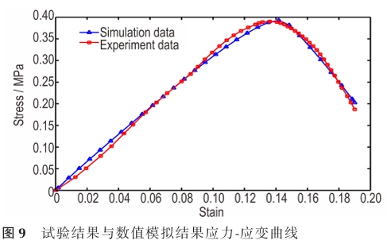
基于分步反演与Hooke⁃Jevees优化算法结合的界面参数获取

Slide 17
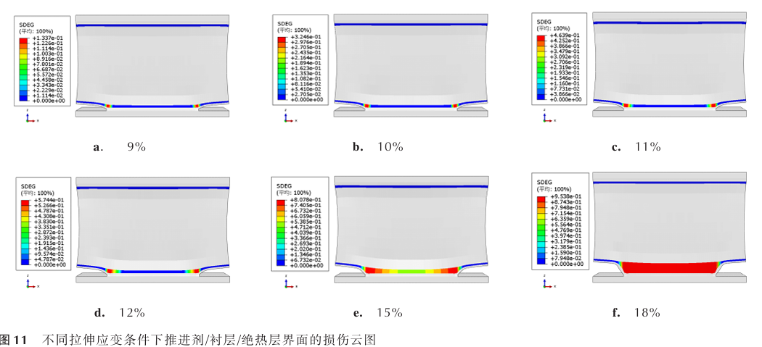
基于分步反演与Hooke⁃Jevees优化算法结合的界面参数获取

Slide 18
03
总结

Slide 19
总结
（1）粘接试件拉伸过程主要的损伤形式为推进 剂/衬层/绝热层界面的脱粘，界面尚未损伤时，试件的 应力随拉伸应变的增大而线性增大，界面的损伤导致 粘接试件应力随应变增加的速率减慢，界面发生脱粘 之后，试件的应力随拉伸应变的增加而下降。
（2）提出的反演识别方法能够较好地获取固体火 箭发动机的界面相关参数，外界拉伸速度2mm·min-1 条件下，采用的固体火箭发动机推进剂/衬层/绝热层 粘接界面的初始模量为0.86 MPa、最大粘接强度为 0.63 MPa、断裂能为3.13 kJ·m-2。
（3）粘接试件拉伸过程中，人工脱粘层尖端附近 的界面是最容易脱粘的部位。外界拉伸应变小于9% 时，界面基本没有损伤。外界拉伸应变大于9%以后， 人工脱粘层尖端附近界面首先发生损伤，随外界拉伸 应变的增大，损伤沿试件中央的扩展最终贯穿下侧界 面使粘接试件失效。

